Slide 1
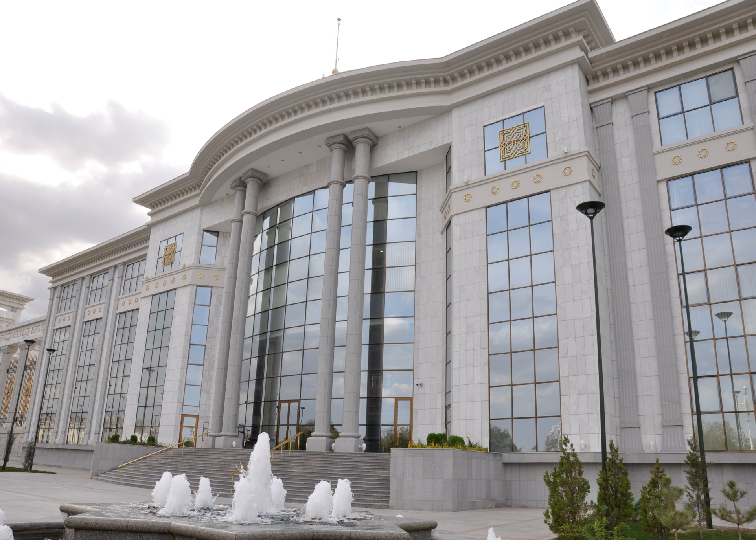


TÜRKMENISTANYŇ GORANMAK MINISTRLIGINIŇ BEÝIK SAPARMYRAT TÜRKMENBAŞY ADYNDAKY HARBY INSTITUTY
“Awiasiýa dwigatelleriň nazarýeti”dersi boýunça Leksiýa №11
Awiasiýa tehnikalary we ýaraglary kafedrasynyň toplum başlygy – uly mugallymy
podpolkownik Şehiýew Hudaýberdy

Slide 2

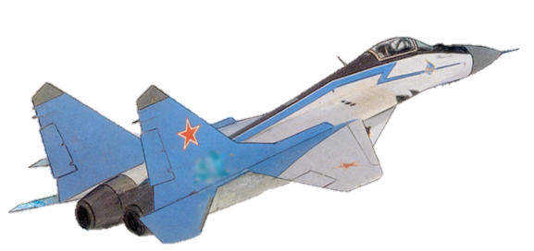
Tema №3.1. Gaz turbinanyň basgançagynyň nazaryýeti.
Sapak 3.1.1. Gaz turbinanyň shemasy we işleýiş prinspi.
Okuw soraglary:
1. Umumy maglumat.
2. Gaz turbinanyň shemasy we işleýiş prinsipi.

Slide 3

Sapagyň maksady
1. Harby talyplara kompressorlaryň durnuksyz režimi – pompaž barada düşünje bermek.
2. Olarda okly kompressoryň işi we gurluşyny öwrenmek olaryň gulluk durmuşynda bu soraglaryň zerur bolup durýandygyny terbiýelemek.

Slide 4
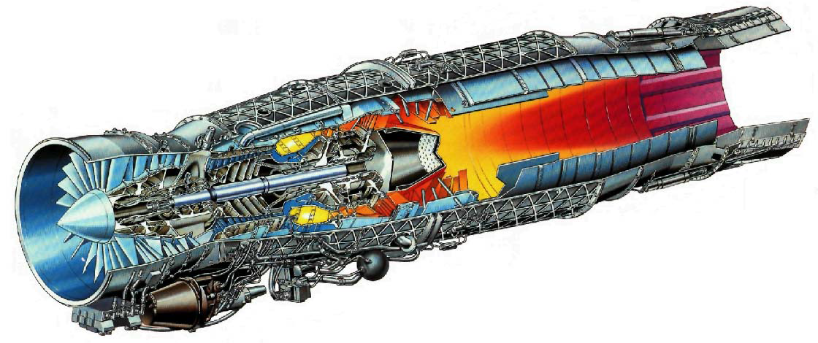
ULANYLAN EDEBIÝATLAR
1. П.К. Казанджан, Л.П. Алексеев, Нечаев Ю.Н. Теория авиационных двигателей. Военное издательство министерства обороны союза ССР Москва- 1955.

Slide 5

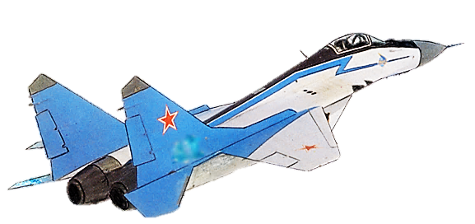
1. Umumy maglumat.
Gaz turbinasy – aýlanýan pilçeli apparatyň kömegi bilen ondan akyp geçýän gazyň ýylylyk we kinetiki energiýasyny, az-kem mehaniki işe öwrýän maşyndyr.
Gaz turbinasy beýleki dwigatelleriň görnüşleri bilen deňeşdirilende birnäçe esasy tapawutlara eýedir – gurluşyna görä ýönekeý we ygtybarly, ýokary peýdaly täsir koeffisiýentli, kiçi göwrümli we agramly bir agregatda uly kuwwaty almaga mümkinçilik berýär. Gaz turbinanyň bu tapawutlary TRD we TWD-de kompressory, winti we kömekçi agragatlary hereketlendirmek üçin giňden ulanylmagyna getirdi.

Slide 6

2. Gaz turbinanyň shemasy we işleýiş prinsipi.
Awiasiýada, prinsipial çyzgysy 56-njy suratda görkezilen okly bir basgançakly gaz turbinasy giňden ulanylýar.
Gaz turbinanyň esasy elementleri bolup soplowoý apparat (a) we işçi tigir (б) durýar.
Soplowoý apparat iki sany soosno (bir okda ýerleşdirilen) silindriki obeçaýkalaryň arasynda radial ýerleşdirilen hereketlenmeýän hatar pilçeler görnüşindedir. Turbinanyň tigiri obodynda işçi pilçeler ýerleşdirilen, diskden durýar. Işçi tigir turbinanyň walyna berkidilýär we onyň bilen bile aýlanýan bölümini – turbinanyň rotaryny emele getirýär.

Slide 7

А Д N
Turbina, kompressorda gysylan we ýanyş kamerasynda gyzdyrylan gaz berilýär. Gaz turbinadan geçende giňelýär, şeýlelikde iş ýerine ýetirýär. Gazyň giňelmeside ýerine ýetirilen iş aýlanýan pilçelerde az-kem turbinanyň walyndaky mehaniki işe öwrülýär, az-kem bolsa kinetiki energiýany ösdürmäge we dürli ýitgileri ýeňip geçmäge harçlanýar.
56-njy suratda turbinanyň esasy ölçegleri (h – pilçäniň beýikligi, D_{ср}– turbilanyň ortaça diametri) we gazyň tizliginiň we ýagdaýynyň parametrleriniň: turbinanyň traktyndaky basyşyň p we temperaturanyň T üýtgeýiş grafigi görkezilendir.

Slide 8
А Д N
Grafikde turbinanyň gaz traktynyň kese-kesigi bellenilýär: turbinanyň soplowoý apparatynyň girişinde Z – Z, soplowoý apparatyň çykyşynda 1 – 1 we işçi tigiriň çykyşynda 2 – 2. Gazyň dürli kesikdäki parametrlerine kesikleriň belgilenişine laýyk indeks (san) goýulýar.
Turbinanyň dürli uçastogynda gazyň tizliginiň we ýagdaýynyň parametrleriniň üýtgeýişine, şeýle hem tigiriň pilçelerinde gazyň iş alyş mehanizmne seredeliň.
Munyň üçin turbinanyň lopatkalaryny, oky turbinanyň oky bilen gabat gelýän silindriki tekizliginde keseris we soňra bu kesigi tekizlige ýaýbaňlaşdyrarys.

Slide 9
А Д N
Şeýlelikde 57-nji suratda soplowoý apparatyň kese-kesigi hereketlenmeýän hatar pilçeler görnüşinde we kesigiň radiusyndaky aýlaw tizlige deň tizlikde birinjä görä hereket edýän işçi pilçeler görkezilendir. Soplowoý apparatyň girişinde gaz akymy okuň ugruna 200 m/sek çenli tizlikde hereket edýär. Turbinanyň öňündäki basyş dwigateldäki howanyň gysyş derejesi bilen kesgitlenýär, eger-de pilçeler sowadylmaýan bolsa onda temperatura 850-900^{ᵒ} С geçmeýär.

Slide 10
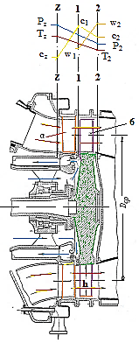
Sur.56. Okly bir basgançakly gaz turbinanyň shemasy
a – soplowoý apparat; б – işçi tigir.

Slide 11
А Д N
57-nji suratdan görnüşi ýaly soplowoý apparatyň pilçeleri Z-Z kesikden 1-1 (f₁-f₁), kesige çenli daralýan egri kanaly emelegetirýär, şonyň üçin gaz akymy bu uçastokdan akyp geçmegi onuň basyşynyň peselmegi we tizliginiň ösmegi (500-650 m/sek çenli) bilen ýollanýar. Şeýlelikde gazyň temperaturasy pese gaçýar. Soplowoý apparatyň çykyşyndaky akymyň ugry soplowoý pilçeleryň çykyş gyrasynyň ugry bilen kesgitlenýär we tigiriň aýlanýan tekizligi bilen α₁ burçy düzýär. TRD-iň turbinasynda ortaça radiusda α₁ burçy 22-32ᵒ deňdir. Şeýlelikde, akym aýlanýar we şonuň bilen birlikde az-kem basyşyň energiýasynyň akyp çykýan akymyň kinetiki energiýasyna öwrülýär.

Slide 12
А Д N
Gaz akymynyň hereketlenýän pilçelere görä akyp geçişine seredeliň. Munyň üçin gazyň absolýut tizligini с₁ iki düzüjä böleliň, olardan biri aýlaw tizligine u deň bolar.
Bu ýerden absolýut tizliginiň с₁ we aýlaw tizliginiň u akymlarynyň geometriki tapawutlaryna deň bolan otnositel w₁ tizligi, işçi pilçelere görä gaz akymyň tizligini kesgitleýär.
Aşakdaky 57-nji suratdan görnüşi ýaly, w₁ otnositel tizligiň ululygy we ugry berilen akym с₁ tizliginde aýlaw u tizligine baglydygydyr.
TRD-iň turbinalarynda aýlaw tizligi orta radiuslarda 300-350 m/sek deňdir.

Slide 13
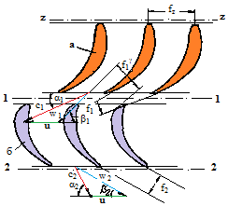
Sur.57. Ggaz turbinada gazyň tizliginiň üç burçlugy
a – soplowoý apparat; б – işçi tigir.

Slide 14
А Д N
Hasaplanan režimlerde akymyň tigire urguly girmeginiň öňüni almak üçin, işçi pilçeleriň öň gyralarynyň ugrlary, otnositel w₁ tizligiň ugry bilen gabat gelmelidir (β- burçy). Işçi tigiriň pilçeleri hem daralýan kanallary emele getirýärler. Işçi tigiriň pilçeleriniň aralyk kanallarynyň geçelgeleriniň daraldylmagy hem, edil soplowoý aparatlaryňky ýaly ýagdaýda pilçelere degişli profil bermek bilen üpjün edilýär, şunlukda pilçeleriň gyrasynyň (kromkasynyň) we tigiriň tekizliginiň ugryň arasyndaky burçy çykyş, girişdäkiden kiçidir (β₂ < β₁).
Işçi tigirde gaz giňelmesini dowam edýär: şunlukda gazyň otnositel hereket ediş tizligi ýokarlanýar, temperaturasy bolsa peselýär.

Slide 15
А Д N
Işçi tigiriň soňundaky gazyň с₂ absolýut tizligi, otnositel w₁ we aýlaw u tizlikleriň wektorlarynyň jemleri ýaly kesgitlenýär. Gazyň с₂ absolýut tizliginiň, akym с₁ tizliginden bir näçe pesdigini bellemek gerekdir. Bu ýagdaý, gaz akymynyň soplowoý apparatda giňelmesiniň netijesinde eýe bolan kinetiki energiýasynyň bir bölegi, tigiri aýlamaga harçlanýandygy bilen düşündirilýär.
Gaz akymy bilen akyp geçýän işçi tigirleriň we soplowoý apparatlaryň pilçeleri, olar aýlananda döreýän basyşyň gidrawliki we sürtülme güýçleriniň täsiri astynda bolýarlar.

Slide 16
А Д N
Bu güýçleriň bir pilçe üçin deň täsiredijisi, her bir pilçede gaz akymynyň döredýän güýjidir. Tigiriň pilçelerindäki aýlaw güýçleriň düzüjileri turbinanyň walynda aýlaw momentini döredýär.
58-nji suratda turbinanyň pilçeleriniň konturyna görä basyşyň paýlanyşy görkezilendir: piçeleriň iç ýüzünde ýokary basyş, güberçek ýüzünde bolsa – pes basyş döreýär. Basyşlaryň şeýle paýlanmagy akymyň tizliginiň ugrynyň üýtgemeginiň, şeýle hem otnositel hereketiň tizliginiň ýokarlanmagy esasynda döreýän pilçä reaktiw täsiriň netijesi bolupdurýar. Işçi pilçelerdäki aýlaw güýçleriň ululygy P_{u} tigirde aýlaw ugryna gaz hereketiniň sanynyň üýtgemegi boýunça hasaplanyp biliner:

Slide 17
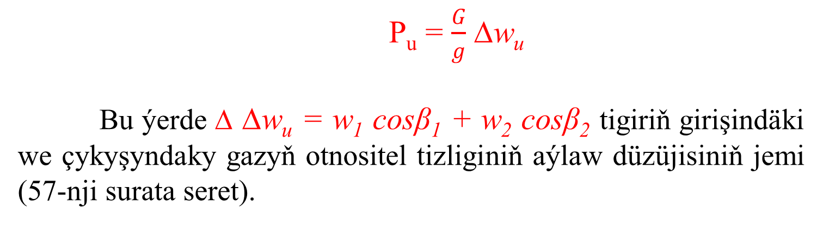
А Д N
P_{u} = $\frac{G}{g}$ ∆w_{u}
Bu ýerde ∆ ∆w_{u} = w₁ cosβ₁ + w₂ cosβ₂ tigiriň girişindäki we çykyşyndaky gazyň otnositel tizliginiň aýlaw düzüjisiniň jemi (57-nji surata seret).

